Slide 1
Результаты независимой оценки качества (НОК) в дошкольных образовательных учреждениях (ДОУ) Прибайкальского района
Выполнил специалист Управления образования Липина Н.Мрайона

Slide 2

Что такое НОК в ДОУ?
Независимая оценка качества условий осуществления образовательной деятельности (НОК) — это систематический подход к анализу и улучшению работы дошкольных образовательных учреждений. Это не просто формальная процедура, а мощный инструмент, который позволяет:
Отслеживать динамику развития образовательной среды.
Выявлять сильные стороны и зоны для роста в каждом ДОУ.
Обеспечивать прозрачность и открытость информации о качестве образования.
Проведение НОК регламентируется ключевыми федеральными законами, такими как Федеральный закон № 273-ФЗ «Об образовании в Российской Федерации», а также приказами Министерства просвещения Российской Федерации. Эти документы определяют методологию, критерии и порядок проведения оценки, гарантируя её объективность и значимость.
Оценка фокусируется на нескольких аспектах:
Качество подготовки детей: насколько эффективно ДОУ способствует развитию воспитанников, их адаптации и подготовке к школьному обучению.
Условия реализации образовательных программ: включает материально-техническую базу, кадровое обеспечение, санитарно-гигиенические условия, безопасность и доступность среды для всех категорий детей.

Slide 3
Цели и задачи НОК в ДОУ
Независимая оценка качества в дошкольных учреждениях преследует несколько стратегических целей, направленных на системное улучшение всей сферы дошкольного образования:
Обеспечение открытости и доступности информации
Повышение комфортности и безопасности
Создание оптимальных условий для пребывания детей, включающих безопасную и развивающую среду, а также удобный режим работы и питания. Безопасность и комфорт — приоритет номер один.
Предоставление родителям и широкой общественности полной и достоверной информации о работе ДОУ, их достижениях и направлениях развития. Это способствует формированию доверия и осознанного выбора родителей.
Оценка доброжелательности и компетентности
Формирование объективной картины
Анализ профессионализма и этических качеств педагогического и вспомогательного персонала. Важны не только знания и навыки, но и умение создать теплую, поддерживающую атмосферу.
Получение всесторонних данных о качестве образовательного процесса, условиях и результатах, что позволяет разрабатывать эффективные управленческие решения на всех уровнях.

Slide 4
Ключевые показатели оценки качества в ДОУ
Для всесторонней оценки качества услуг в ДОУ используются следующие ключевые показатели, которые охватывают все аспекты деятельности учреждения и позволяют получить полную картину его эффективности:
Доступность и открытость информации
Комфортность условий
Оценивается наличие и полнота информации на официальном сайте ДОУ, информационных стендах, а также в средствах массовой информации. Важно, чтобы данные о лицензии, аккредитации, образовательных программах, кадровом составе и финансово-хозяйственной деятельности были легко доступны и понятны для родителей.
Этот показатель включает оценку материально-технической базы: состояние зданий, оборудования игровых площадок, наличие современных развивающих материалов. Также учитываются санитарно-гигиенические нормы, безопасность территории, наличие охраны и адаптированность для детей с ограниченными возможностями здоровья (ОВЗ).
Вежливость и профессионализм персонала
Удовлетворенность родителей
Анализируется уровень квалификации педагогов и других сотрудников, их готовность к взаимодействию с родителями и детьми, чуткость, доброжелательность, а также умение решать конфликтные ситуации. Важна также открытость персонала к обратной связи.
Этот показатель собирается через анкетирование и опросы родителей (законных представителей). Он отражает общее восприятие качества предоставляемых услуг, отношение к педагогам, эффективность образовательных программ и уровень участия родителей в жизни ДОУ. Мнение родителей является одним из самых важных критериев.

Slide 5
Методика проведения НОК в ДОУ
Проведение независимой оценки качества в ДОУ — это многоступенчатый процесс, включающий различные методы сбора и анализа данных. Целью является получение максимально объективной и всесторонней информации.
01
02
Анкетирование и опрос
Анализ документации и условий
Основной метод сбора данных, охватывающий родителей, педагогов, а иногда и самих воспитанников (в адаптированной форме). Анкеты позволяют собрать мнения о качестве образовательных услуг, комфортности условий, а также о работе персонала.
Изучение уставных документов, лицензий, образовательных программ, планов работы, отчетов. Одновременно проводится визуальная оценка материально-технической базы, санитарно-гигиенических условий, безопасности и развивающей среды в ДОУ.
03
04
Внешние экспертизы и мониторинг
Публикация результатов
Привлечение независимых экспертов для оценки отдельных аспектов деятельности ДОУ. Также проводятся выездные проверки, фото- и видеофиксация, которые помогают получить объективную картину.
Все собранные данные и результаты оценки публикуются на официальных сайтах органов управления образованием (например, bus.gov.ru), а также на сайтах самих ДОУ. Это обеспечивает прозрачность процесса и доступность информации для всех заинтересованных сторон, включая родителей и общественность.

Slide 6
Анализ результатов НОК в ДОУ
№ | МДОУ | Критерии Открытость и доступность информации об организации |  | Критерии Комфортность условий предоставления услуг, в том числе время ее предоставления |  | Критерии Доступность услуг для инвалидов |  | Критерии Доброжелательность, вежливость работников организации |  | Критерии Удовлетворенность условиями оказания услуги
 |  | По ДОУ | Среднее значение по РБ | По ДОУ | Среднее значение по РБ | По ДОУ | Среднее значение по РБ | По ДОУ | Среднее значение по РБ | По ДОУ | Среднее значение по РБ
1 | Горячинский дс | 98,4 | 99,3 | 100 | 97,6 | 54,0 | 72,7 | 100 | 98,6 | 98,8 | 97,0
2 | Гремячинский дс | 100 | 99,3 | 100 | 97,6 | 76,0 | 72,7 | 100 | 98,6 | 96,5 | 97,0
3 | Зырянский дс | 100 | 99,3 | 99,0 | 97,6 | 60,0 | 72,7 | 100 | 98,6 | 100 | 97,0
4 | Итанцинский дс | 100 | 99,3 | 100 | 97,6 | 54,0 | 72,7 | 100 | 98,6 | 100 | 97,0
5 | Ильинскийдс | 100 | 99,3 | 100 | 97,6 | 76,0 | 72,7 | 100 | 98,6 | 100 | 97,0
6 | Иркиликскийдс | 99,2 | 99,3 | 97,5 | 97,6 | 76,0 | 72,7 | 95,6 | 98,6 | 95,6 | 97,0
7 | Мостовкий дс | 100 | 99,3 | 95,5 | 97,6 | 54,0 | 72,7 | 100 | 98,6 | 95,5 | 97,0
8 | Нестеровский дс | 100 | 99,3 | 90,5 | 97,6 | 60,0 | 72,7 | 95,6 | 98,6 | 93,9 | 97,0
9 | Старо-Татауровскийдс | 100 | 99,3 | 98,0 | 97,6 | 54,0 | 72,7 | 100 | 98,6 | 98,8 | 97,0
10 | Татауровскийдс | 100 | 99,3 | 93,0 | 97,6 | 54,0 | 72,7 | 98,4 | 98,6 | 95,0 | 97,0
11 | Турунтаевский дс «Росинка» | 100 | 99,3 | 99,5 | 97,6 | 82,0 | 72,7 | 99,6 | 98,6 | 99,2 | 97,0
12 | Юговский дс | 98,0 | 99,3 | 91,0 | 97,6 | 86,0 | 72,7 | 97,6 | 98,6 | 94,6 | 97,0
13 | Таловскийдс | 98,8 | 99,3 | 93,0 | 97,6 | 76,0 | 72,7 | 97,8 | 98,6 | 97,0 | 97,0
14 | Троицкий дс | 100 | 99,3 | 100 | 97,6 | 54,0 | 72,7 | 100 | 98,6 | 100 | 97,0
15 | Туркинский дс | 98,8 | 99,3 | 96,0 | 97,6 | 88,0 | 72,7 | 92,8 | 98,6 | 92,6 | 97,0
16 | ТЦРР | 99,2 | 99,3 | 95,5 | 97,6 | 60,0 | 72,7 | 92,8 | 98,6 | 95,0 | 97,0
 |  | 6 ДОУ ниже среднего по значению с РБ |  | 8 ДОУ ниже среднего по значению с РБ |  | 10 ДОУ ниже среднего по значению с РБ |  | 7 ДОУ ниже среднего по значению с РБ |  | 8 ДОУ ниже среднего по значению с РБ

Slide 7
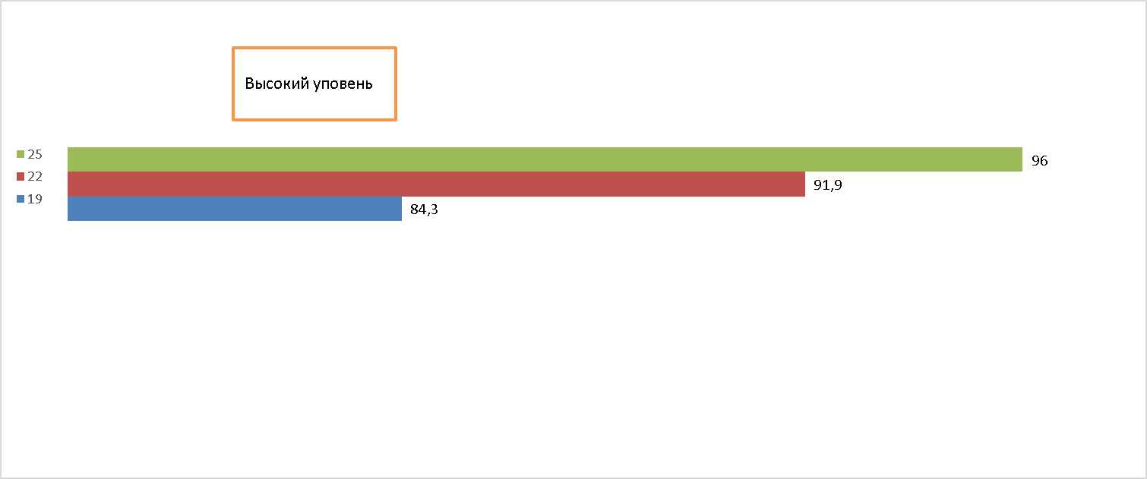
Анализ результатов НОК в ДОУ за 3 года
№ | МДОУ
 |  | 2019 | 2022 | 2025
1 | Горячинский дс | 80,3 | 88,2 | 90,2
2 | Гремячинский дс | 79,6 | 88,5 | 94,5
3 | Зырянский дс | 74,5 | 87,6 | 91,8
4 | Итанцинский дс | 76,9 | 88,6 | 90,8
5 | Ильинскийдс | 81,0 | 90,1 | 95,2
6 | Иркиликскийдс | 75,4 | 88,7 | 92,8
7 | Мостовкий дс | 80,9 | 89,2 | 89,0
8 | Нестеровский дс | 72,4 | 90,1 | 88,0
9 | Старо-Татауровскийдс | 77,6 | 88,8 | 90,2
10 | Татауровскийдс | 79,3 | 87,4 | 88,1
11 | Турунтаевский дс «Росинка» | 74,9 | 87,5 | 96,0
12 | Юговский дс | 81,6 | 90,8 | 93,5
13 | Таловскийдс | 81,0 | 88,8 | 92,5
14 | Троицкий дс | 84,3 | 89,2 | 90,8
15 | Туркинский дс | 81,4 | 91,9 | 93,6
16 | ТЦРР | 77,2 | 86,6 | 88,5
Рост качеством услуг увеличился на 3,6% по сравнению с 2024 годом. Это свидетельствует о положительных изменениях в организации образовательного процесса, улучшении взаимодействия с семьями и повышении уровня доверия
Отлично (81 -100 баллов)
Хорошо (61-80 баллов)
Удовлетворительно (41-60 баллов)
Неудовлетворительно (9-40 баллов)
Плохо (0 - 20 баллов)

Slide 8
Итоги НОК: основные достижения
Результаты Независимой оценки качества демонстрируют значительные успехи в развитии системы дошкольного образования. Это стало возможным благодаря целенаправленной работе администраций ДОУ, педагогических коллективов, родительской общественности и органов управления.
Критерии Доступность для инвалидов.
Организации, у которых недостатки устранены по итогам 10 месяцев 2025 г.

Slide 9
Задачи и планы на 2028год
На основе анализа итогов НОК 2025году, определены ключевые задачи и стратегические планы на 2026 год:
Расширение охвата НОК
Внедрение цифровых инструментов
Планируется охватить независимой оценкой все дошкольные образовательные учреждения региона, включая частные ДОУ и группы кратковременного пребывания, для создания единой системы мониторинга и качества.
Разработка и интеграция онлайн-платформ для сбора данных, оперативного мониторинга показателей качества и автоматизированной обработки результатов, что значительно ускорит процесс и повысит его эффективность.
Усиление работы с педагогами
Активное вовлечение родителей
Разработка и проведение целевых программ повышения квалификации для педагогических работников, направленных на развитие компетенций в области индивидуализации обучения, работы с одаренными детьми и детьми с ОВЗ, а также использования современных образовательных технологий.
Создание новых форматов взаимодействия с родителями, включая онлайн-форумы, родительские клубы, совместные проекты и семинары, чтобы максимально использовать их потенциал в процессах оценки и улучшения качества образовательной среды.

Slide 10
bus.gov.ru официальный сайт

